Slide 1
CRUISES SERVICE
Torregrossa Martina, Ruisi Carolina, Guglielmini Silvia, Iervolino Marlene

Slide 2
CRUISES SERVICE
Il nostro progetto permette agli ospiti di tenersi in continuo contatto virtuale con coloro che regolano i vari servizi offerti dalla crociera. Esso si pone come possibile miglioria all’applicazione ‘MyCosta’, ideata da Costa Crociere precedentemente sull’organizzazione delle attività giornaliere, il servizio in camera, il contatto con l’ufficio escursioni, la Spa, ecc. La nostra applicazione, intende offrire l’opportunità di stipulare collaborazioni commerciali con ristoranti situati nelle varie città in cui sosta la nave, tramite l’utilizzo di un comune smartphone.

Slide 3
CRUISES SERVICE
-Per chi?
Tutti i clienti della crociera in possesso di uno smartphone.
-Quando?
Nel momento in cui viene effettuata la prenotazione, ricevendo un codice da inserire nel momento in cui si scarica l’applicazione.

Slide 4
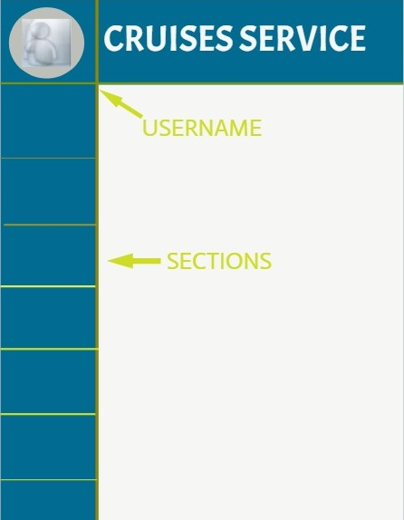
CRUISES SERVICE
L’applicazione sarà suddivisa in sezioni, in base al servizio al quale si intende accedere.
Nonostante questa immagine sia solo una bozza, intendiamo utilizzare
un design semplice e intuitivo.

Slide 5
USERNAME
S
E
R
V
I
Z
I

Slide 6
CRUISES SERVICE
In termini di costi, lo sviluppo di un’app (per una sola piattaforma es. Android) costa più o meno dai €1.000-€5.000, il che, dovendola progettare per più sistemi operativi, raggiungerebbe costi molto elevati. Il nostro obbiettivo è quello di sviluppare un’app ibrida compatibile con tutti i dispositivi. Ciò è possibile utilizzando le stesse tecnologie Web anche per sviluppare le app per dispositivi Mobile, dimezzando i costi: in tal modo il costo per lo sviluppo di un’app multipiattaforma si aggira attorno ai €10.000 , utilizzando il Responsive Web design.
Per ciò che concerne la tempistica della realizzazione, mediamente occorrono 18 settimane.

Slide 7
CRUISES SERVICE
Team leader: Martina Torregrossa (ideazione)
Team members: Carolina Ruisi (grafica e ideazione); Silvia Guglielmini
(ideazione); Marlene Iervolino (ideazione)

